Slide 1

"Педагогіка партнерства як ключовий компонент формули нової української школи"
Підготувала
Класний керівник 9-Б класу
Навчально-виховного комплексу
«ЗОШ І-ІІІ ст. №7 - ДНЗ»
Юлія Калашник

Slide 2

Якщо вчитель став другом дитини, якщо ця дружба осяяна благородним захопленням, поривом до чогось світлого, розумного, у серці дитини ніколи не з'явиться зло.
В.Сухомлинський

Slide 3
Концепція НУШ
Формула нової української школи складається з дев'яти компонентів:
1. Новий зміст освіти, заснований на формуванні компетентностей, потрібних для успішної самореалізації в суспільстві.
2. Умотивований учитель, який має свободу творчості, розвивається професійно.
3. Наскрізний процес виховання, який формує цінності.
4. Децентралізація та ефективне управління, що надасть школі реальну автономію.
5. Орієнтація на потреби учнів в освітньому процесі, дитиноцентризм.
6. Нова структура школи, яка дає змогу добре засвоїти новий зміст і набути компетентності для життя.
7. Сучасне освітнє середовище, яке забезпечить необхідні умови, засоби, технології для навчання учнів, освітян, батьків не лише в приміщенні навчального закладу.
8. Справедливий розподіл публічних коштів, який забезпечує рівний доступ усіх дітей до якісної освіти.
9. Педагогіка, що грунтується на партнерстві між учнем, учителем і батьками.

Slide 4

Нові підходи до навчання:
1. Створення сприятливої атмосфери.
2. Зниження монологічного викладу матеріалу та дублювання інформації, яка може бути отримана з доступних джерел і переходу до діалогу спілкування з учнями в ході навчального процесу.
3. Інтенсифікація впровадження в навчальний процес
активних методів навчання, які дають можливості для розкриття творочої особистості, розвитку ініціативи,
активізації пізнавально- навчальної діяльності учнів.

Slide 5
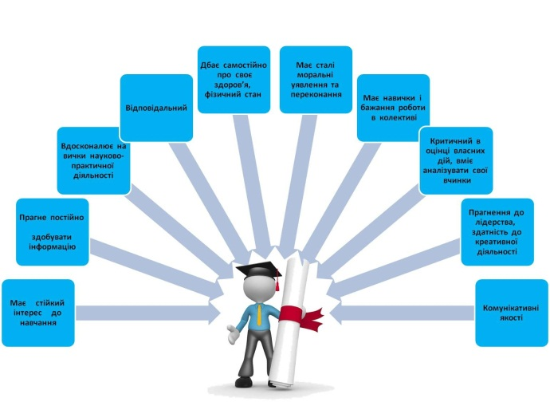
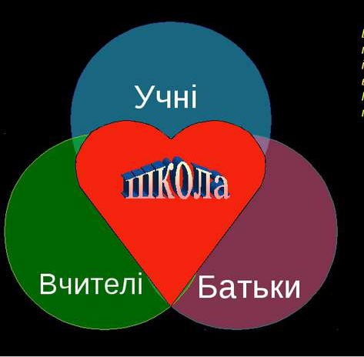
"Педагогіка партнерства"- один із факторів ефективної
взаємодії учасників освітнього процесу.
Сутність педагогіки партнерства полягає в демократичному та гуманному ставленні до дитини, забезпечення її права на вибір, власну гідність та повагу, право бути такою, яка вона є, а не такою, якою її хоче бачити вчитель.

Slide 6
Термін "партнерство"
переважно визначають як:
- система взаємовідносин, яка відбувається у процесі певної спільної діяльності;
- спосіб взаємодії і взаємин, організованих на принципах рівності, добровільності, рівнозначущості та доповнюваності всіх її учасників;
- організаційна форма спільної діяльності , що передбачає об'єднання осіб на відповідних умовах розподілу праці та активної участі в її реалізації;
- спосіб взаємовідносин, за яких зберігаються права кожної із сторін, чітко узгоджені та злагоджені дії учасників спільної справи, що грунтується на засадах взаємодії та рівноправності.

Slide 7

ПЕДАГОГІКА ПАРТНЕРСТВА
спілкування, взаємодія та співпраця між учителем, учнем і батьками
демократичний спосіб співпраці педагога і дитини
учні, батьки та вчителі, об’єднані спільними цілями та прагненнями,
є добровільними й зацікавленими спільниками
безумовна рівність у праві на повагу, довіру, доброзичливе ставлення і взаємну вимогливість

Slide 8
ОСНОВНІ ПРИНЦИПИ
ПЕДАГОГІКИ ПАРТНЕРСТВА
повага до особистості
доброзичливість і позитивне ставлення
довіра у відносинах, стосунках
діалог – взаємодія – взаємоповага
принципи соціального партнерства

Slide 9


Педагогіка партнерства
ґрунтується на таких ідеях:
- навчання без примусу;
- ідея важкої мети;
- ідея опори;
- вільний вибір;
- ідея випередження;
- ідея великих блоків;
- ідея відповідної форми;
- інтелектуальне поле класу;
- самоаналіз.

Slide 10

Педагогіка партнерства і компетентнісний піхід
потребують:
1. Нового освітнього середовища.
2. Оновлення методичного інструментарія вчителя.
З. Зміни підходів до оцінювання.

Slide 11

Педагогіка партнерства
не скасовує вимогливість вчителя, бо, як засвідчує практика,
саме вимогливий і справедливий педагог має найбільшу довіру і повагу.
Але потребує:
переосмислення ролі вчителя:
- оновлення професійного мислення і відповідних цілеспрямованих дій;
- постійний аналіз власної педагогічної діяльності;
- орієнтир на самоосвіту;
- відстеження результатів своєї педагогічної діяльності через систему
- моніторингу та самомоніторингу;
умотивованого педагога з:
- академічною свободою;
- матеріальним стимулом;
- фаховою підготовкою
3) нових ролей педагога:
- фасилітатор;
-тьютор ;
- модератор.

Slide 12

Результатом освітнього процесу на основі
"педагогіки партнерства" є випускник
Нової української школи
Фантазер
Дослідник
Шукач нового
Всезнайко
Критично мислить

Slide 13
10 заповідей партнерства:
Легко входити в в контакт з дітьми.
Зацікавлювати нестандартними ситуаціями, рольовими іграми, проблемними запитаннями, швидко орієнтуватися в нестандартних ситуаціях.
Вислуховувати відповіді та особисту думку дітей уважно, зацікавлено.
Доброзичливо ставитись до учнів.
Стримувати свої емоції.
Вміти керувати своїми емоціями та емоціями учнів.
Добре володіти програмовим матеріалом.
Вільно володіти мовою спілкування.
Виявляти зацікавленість до висловлювань учнів.
Тактовно підтримувати розмову в межах обговорюваної теми.

Slide 14
Партнерство- це взаємодія
Місія нової школи:
допомогти розкрити та розвинути здібності, таланти та можливості на основі партнерства між учителями, учнями та батьками.

Slide 15
АВТОПОРТРЕТ
Намалюйте себе з 10 фігур:
трикутники, квадрати, кола, прямокутники, зигзаг.

Slide 16

Результат:
Провідні риси – працелюбність, потреба доводити розпочату справу до кінця, наполегливість (квадрат)
Провідні риси – допитливість, цікавість, жвавий інтерес до всього, що відбувається, сміливість (прямокутник)
Найдоброзичливіша з п'яти фігур. Висока чутливість, здатність співчувати, емоційно відгукуватись (коло)
Символізує лідерство. Найхарактернішою особливістю є сила, енергія, нестримність (трикутник)
Символізує творчість. Зигзагам подобається створювати щось нове, оригінальне (зигзаг)

Slide 17
Коло однодумців

Slide 18
На торгах розпорядник підняв догори скрипки. Були вони подряпані, понищені, а струни порозтягувалися й обвисли. Торговець вважав, що не варто марнувати час на старі скрипки, а проте показав їх усім, посміхаючись:
- Скільки за них дасте? Почнемо від ста тисяч лір.
- Сто п’ять, - обізвався хтось.
- Сто десять!
- Сто п’ятнадцять!
- Сто двадцять!
- Сто двадцять тисяч – раз, сто двадцять тисяч – два, сто двадцять тисяч…
Тут якийсь сивий чоловік із кінця зали піднявся зі свого місця і підійшов ближче. Чоловік узяв до рук смичок. Хустинкою витер стареньку скрипку, наладнав розтягнені струни, енергійно торкнув їх – і залунала дивовижна чиста мелодія, подібна на ангельські співи.
Коли він перестав грати, торговець спокійним тоном спитав:
- Скільки хто пропонує за скрипку? Мільйон! Хто два мільйони? Два мільйони! Хто дає три? Три мільйони – раз, три мільйони – два, три мільйони – три! Продано!
Люди стали аплодувати. Хтось запитав:
- Що так змінило вартість скрипки?
І пролунала відповідь:
- Дотик майстра.
Усі ми – наче старі інструменти - запилюжені й понищені. Але можемо зіграти божественну мелодію. Досить лишень одного дотику Майстра.
Із книги Бруно Ферреро «365 коротких історій для душі»

